Slide 1

Chào mừng
đến với tiết tập viết

Slide 2
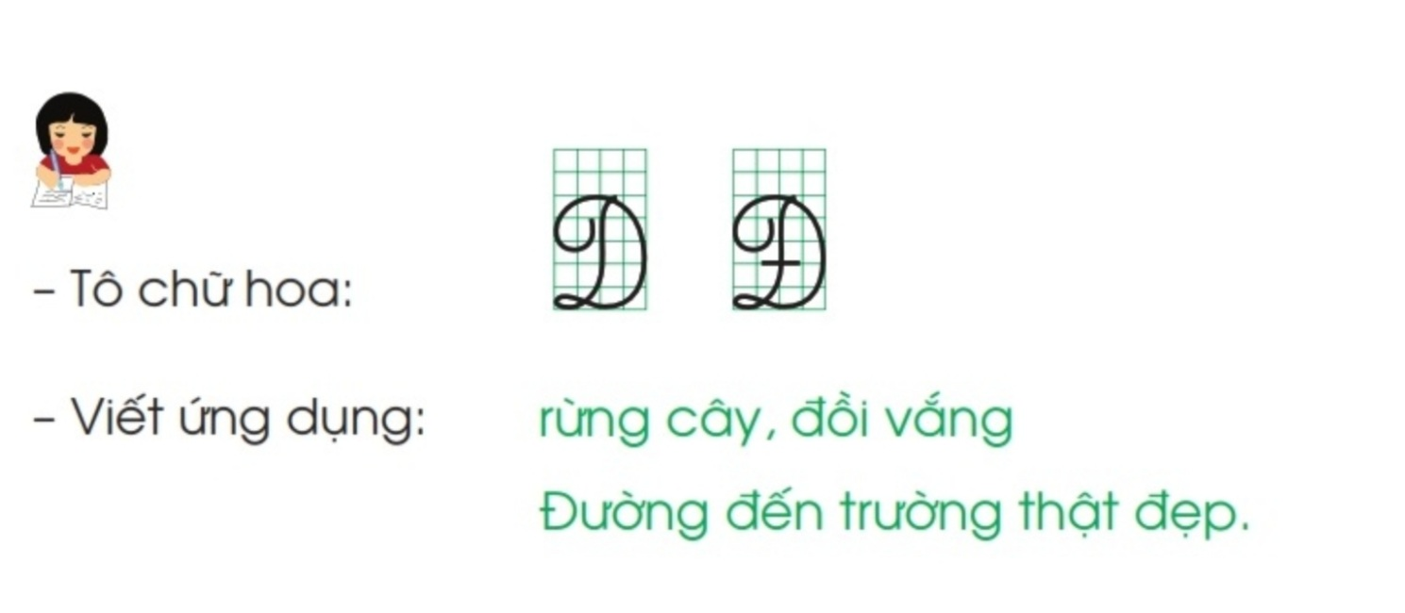
T« chữ hoa: D, Đ

Slide 3
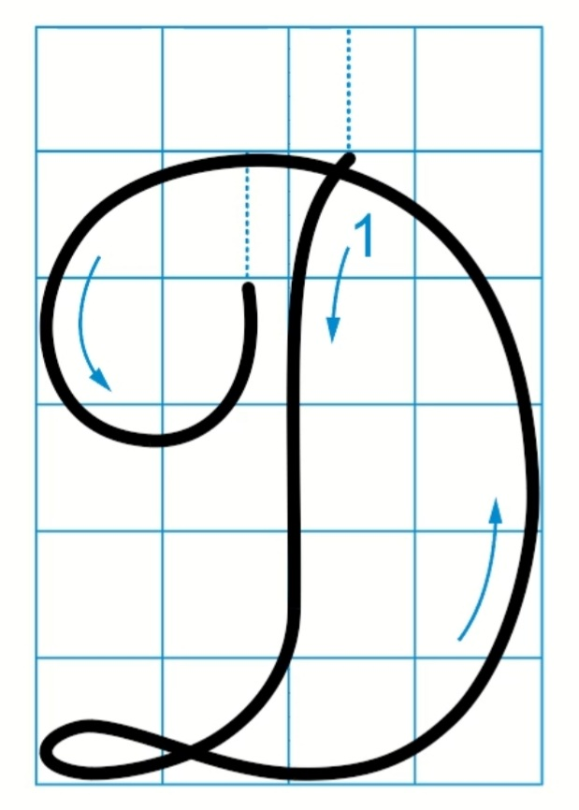
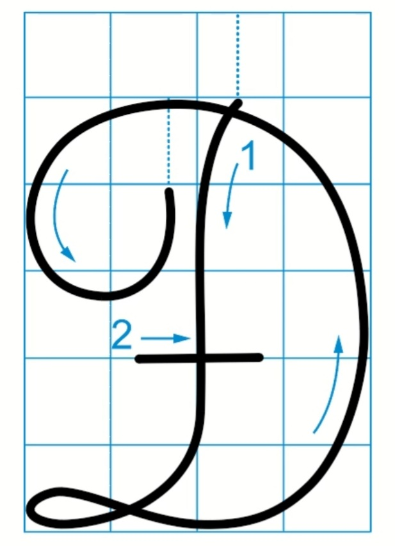
Quan s¸t vµ nhËn xÐt.

Slide 4


Slide 6

- ViÕt tõ, c©u øng dông
ǟừng cây
đē vắng
ĐŔờng Αến ǇrưŊg Ǉhật Αẹp.

Slide 7

- T« chữ hoa: C
- ViÕt tõ, c©u øng dông

Slide 8
D
D
D
D
D
Đ
Đ
Đ
Đ
Đ
D
D
D
D
D
Đ
Đ
Đ
Đ
Đ

Slide 9
ǟừng cây
đē vắng
D
ĐŔờng Αến ǇrưŊg Ǉhật Αẹp.
Đ
ǟừng cây
đē vắng
D
ĐŔờng Αến ǇrưŊg Ǉhật Αẹp.

Slide 10

XIN CHÀO CÁC EM

